Slide 1

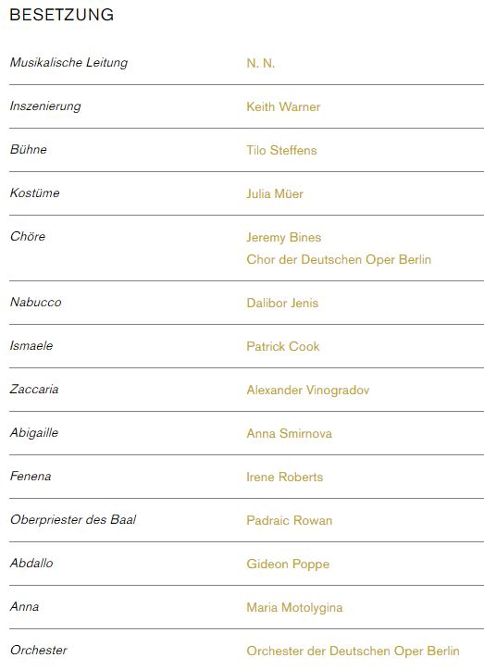
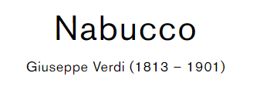
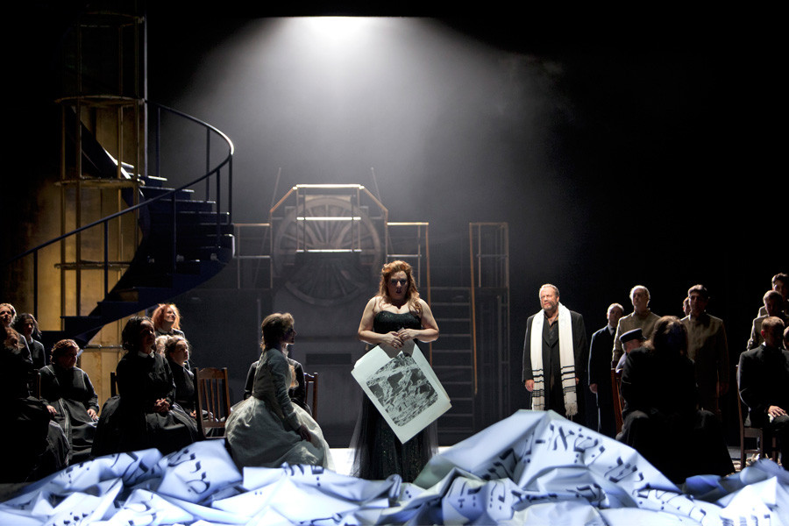

Slide 2
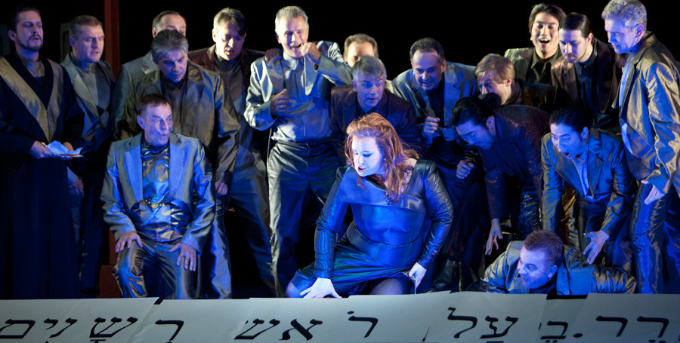
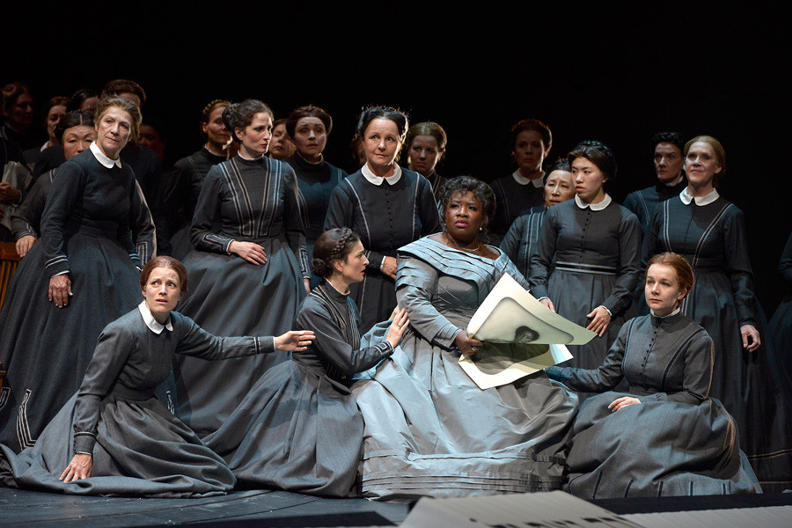
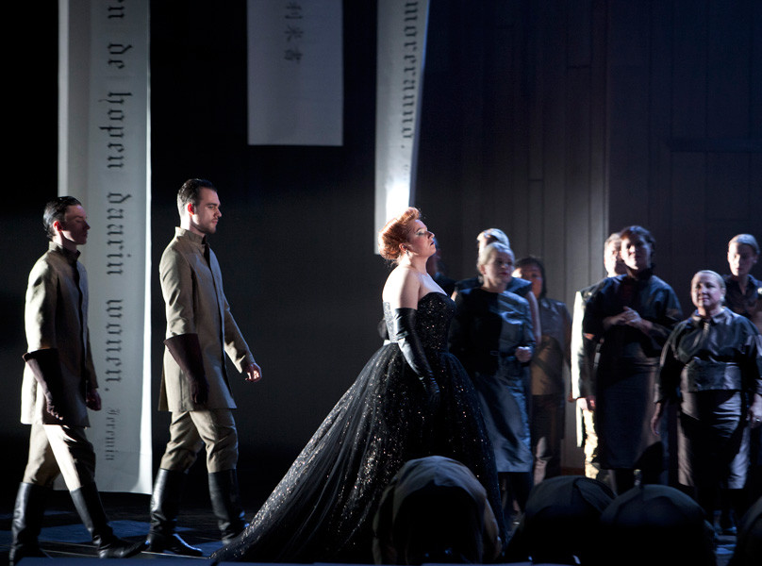
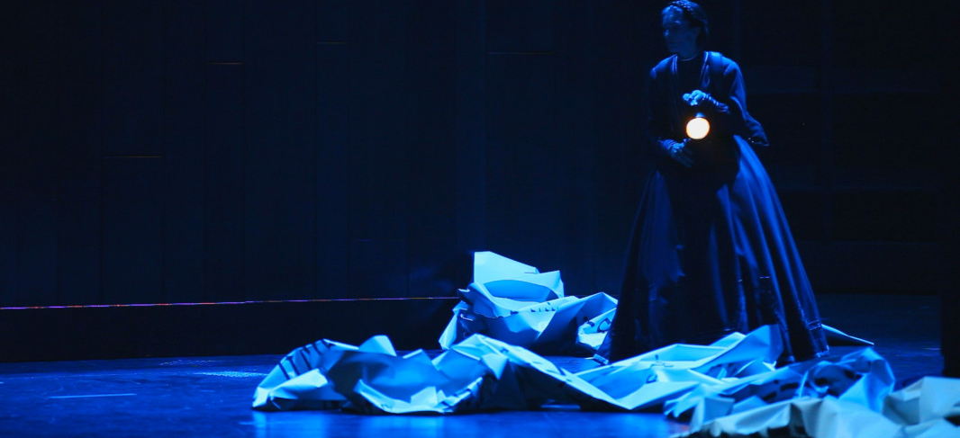

Slide 3
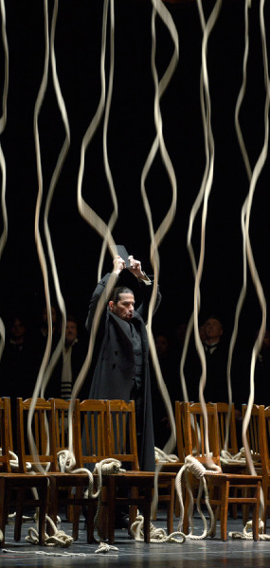
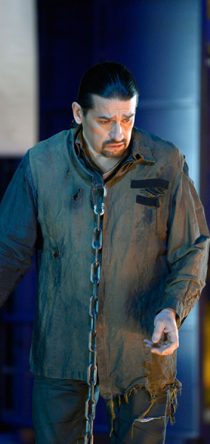
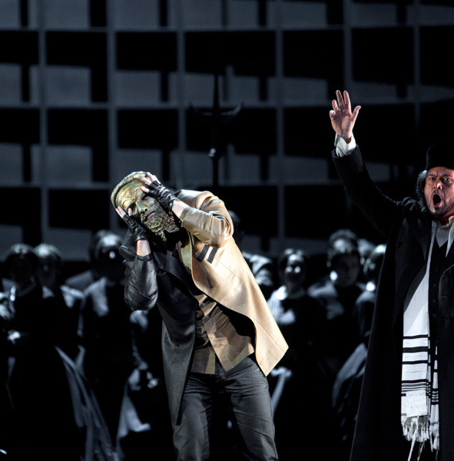
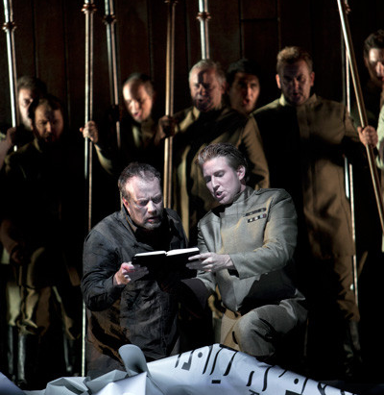

Slide 4
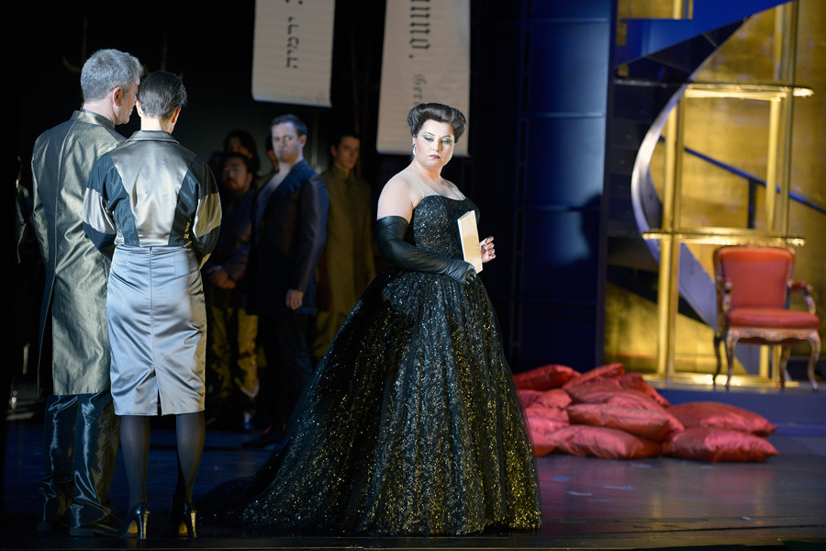
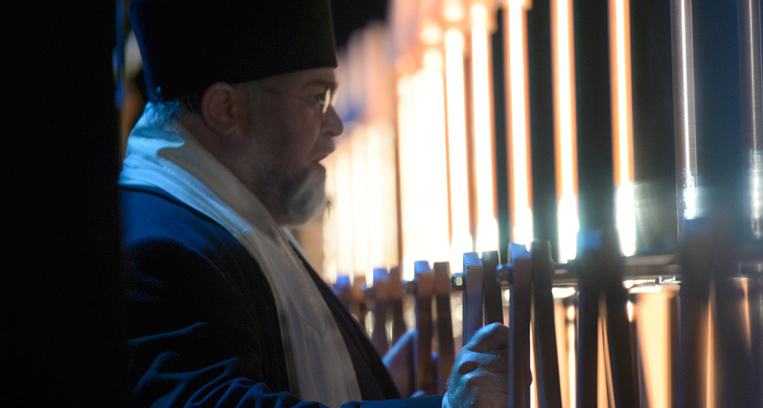
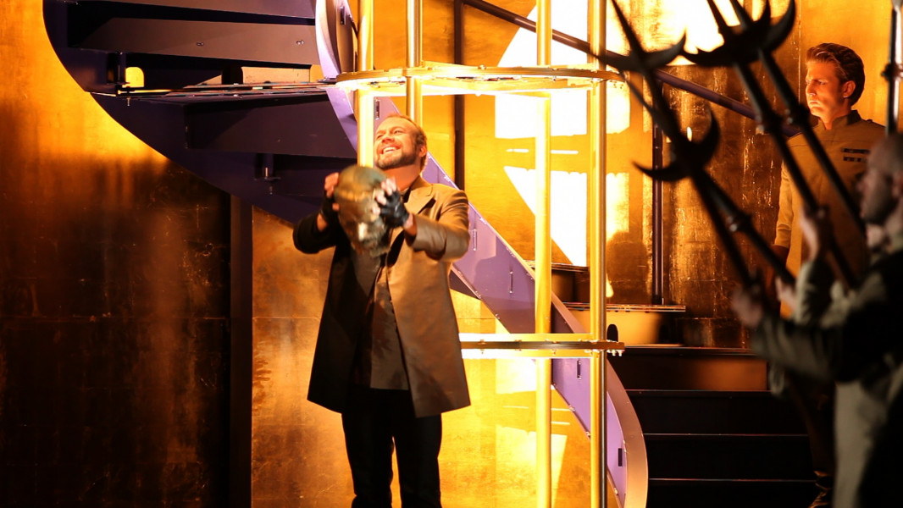
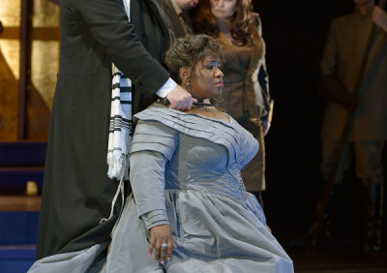

Slide 5
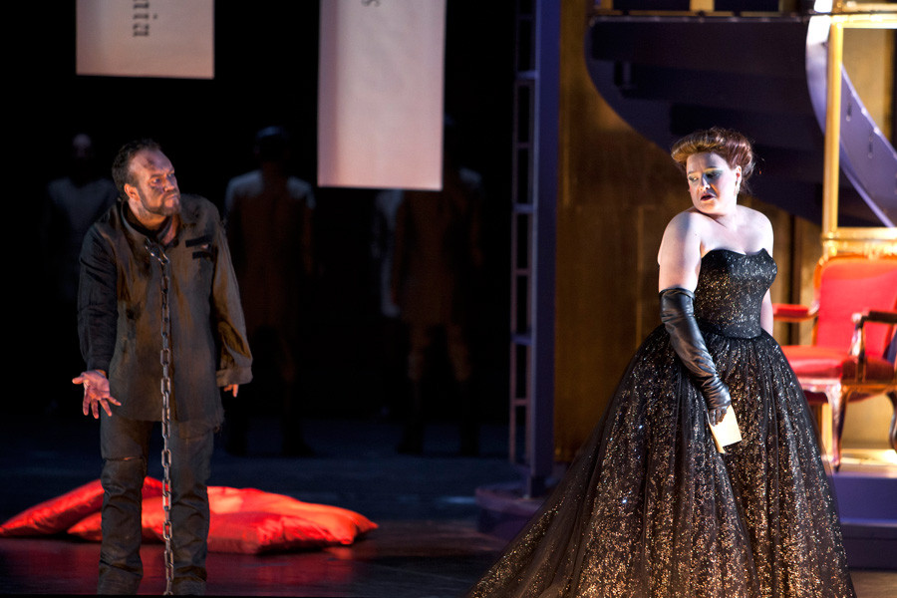
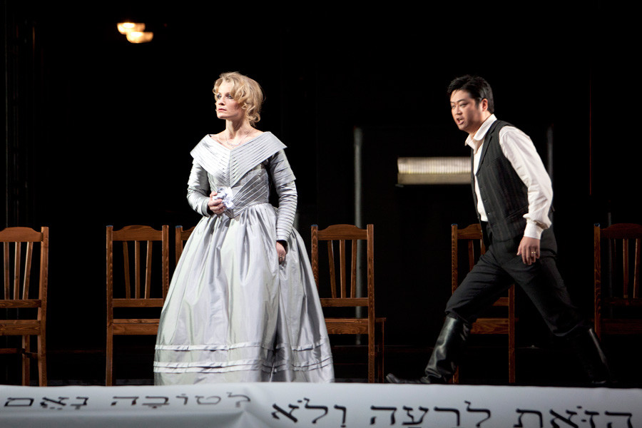
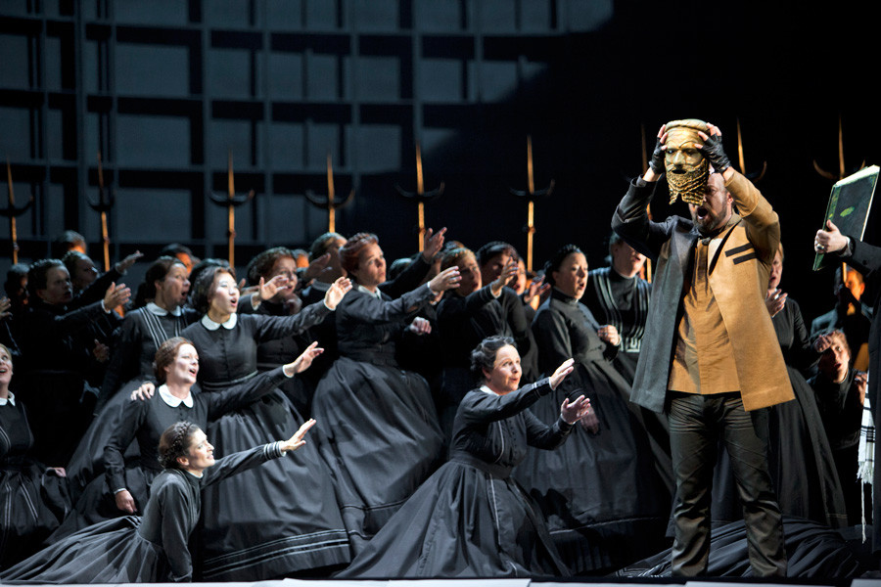
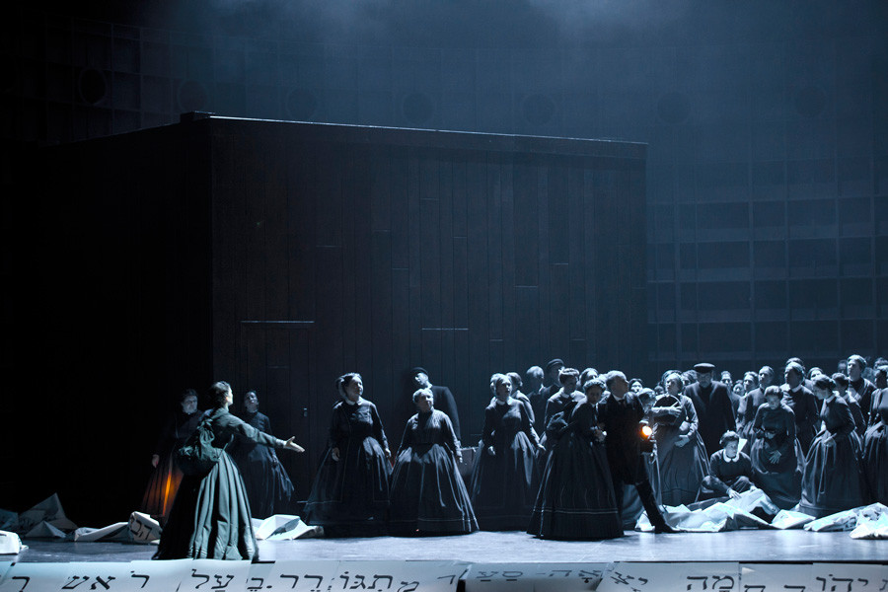

Slide 6
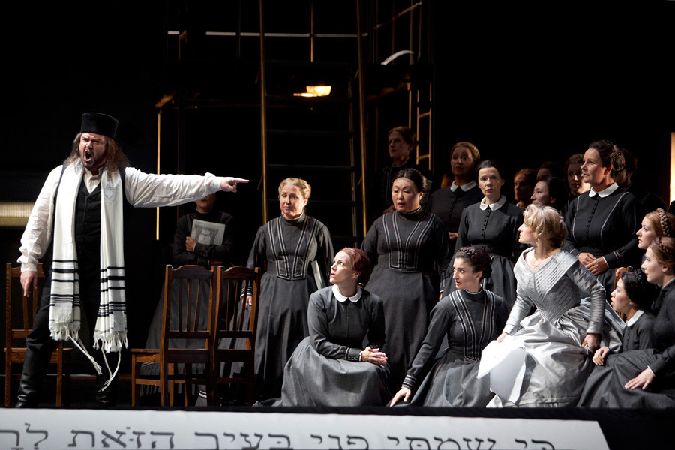
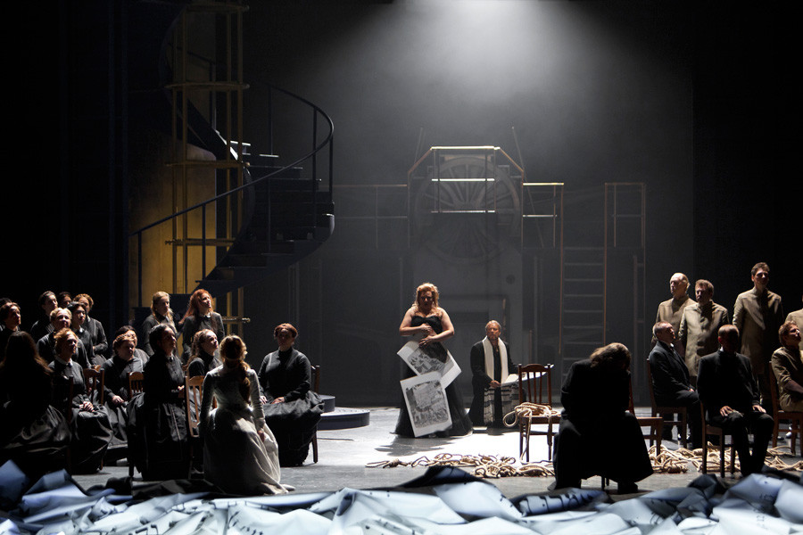
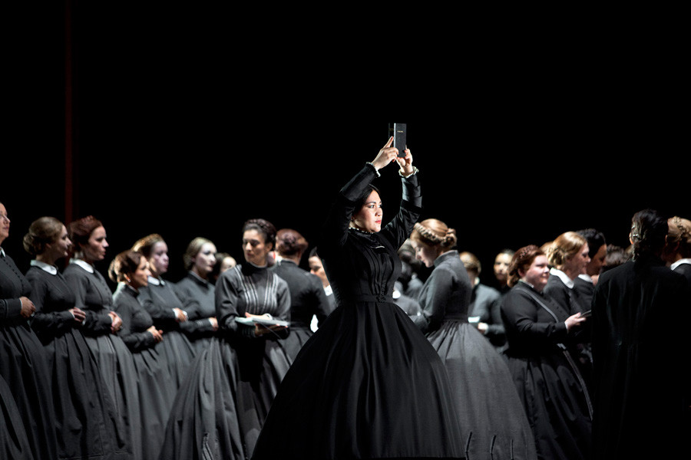
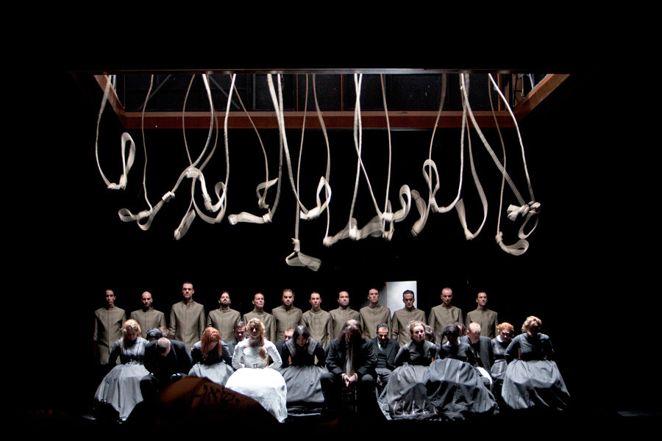

Slide 7
“Va, pensiero, sull'ali dorate” – “Fly, thought, on golden wings” – 1842 年 3 月 9 日，米兰斯卡拉歌剧院的合唱团在第三场比赛中首次吟唱希伯来合唱团的台词演出朱塞佩·威尔第的新歌剧《纳布科》，为他谱写了一段音乐史。“囚犯合唱团”仍然被许多意大利人视为他们国家的国歌，这位年轻的作曲家成为歌剧舞台上的希望灯塔。
Das Drama um die babylonische Gefangenschaft des Volkes Israel unter König Nebukadnezar ist eine der beliebtesten Opern Verdis und wurde an der Deutschen Oper Berlin zuletzt vor 13 Jahren von Hans Neuenfels kontrovers in Szene gesetzt. Im Verdi-Jahr 2013 stellte mit Keith Warner einer der bekanntesten Regisseure der internationalen Opernszene seine Annäherung an den Stoff vor: Der Brite inszenierte unter anderem LOHENGRIN bei den Bayreuther Festspielen und den RING DES NIBELUNGEN an Covent Garden und leitete zuletzt die Oper Kopenhagen. Orientiert an der Entstehungszeit des Stückes, die durch den Umbruch von feudalen Strukturen zur bürgerlich-industriellen Gesellschaft geprägt war, stellt Warner den Gegensatz zweier Völker in den Vordergrund seiner Inszenierung: der Hebräer, deren Kultur durch Schrift und ein demokratisches Bildungsideal geprägt ist, und der militaristischen Babylonier, deren Staatsverständnis auf einem autokratischen Herrschaftssystem beruht. 关于以色列人民在尼布甲尼撒国王统治下被囚禁在巴比伦的戏剧是威尔第最受欢迎的歌剧之一，13 年前由汉斯·诺伊恩费尔斯在柏林德意志歌剧院上演，引发争议。在 2013 年威尔第年，国际歌剧界最著名的导演之一基思·华纳 (Keith Warner) 展示了他对素材的处理方式：英国人在拜罗伊特音乐节上演了《罗恩格林》和在考文特花园上演的《尼伯龙根指环》等最近执导了哥本哈根歌剧院。根据该剧创作的时间，标志着从封建社会向资产阶级工业社会的过渡，华纳将两个民族之间的对比置于其作品的前景：希伯来人，
相关历史
《纳布科》是威尔第第三部编写的歌剧，被认为是奠定威尔第作曲家地位及名誉的一部作品。《纳布科》描述犹太人被巴比伦君王纳布科 (尼布甲尼撒二世)击败并逐出家园的事件。
威尔第第二部作品，亦是他首次尝试编写的喜剧，《一日国王》 (Un giorno di regno)，遭遇惨烈的失败及批评，心灰意冷的威尔第打算放弃写作歌剧。
他转职在布塞托音乐学校 (Music School of Busseto)当教师，但生活一直没有改善。他后来辞职，但米兰音乐学院拒绝聘用他。同一时期的意大利作曲家罗西尼 (Gioacchino Rossini)和多尼采蒂 (Gaetano Donizetti)都已经成名。威尔第的第一部歌剧《奥贝尔托》 (Oberto)的收益不足以维持他的生计，威尔第似乎没办法在米兰继续生活。
史卡拉剧院的经理Bartolomeo Merelli，邀请威尔第为《纳布科》(原名为 Nabucodonosor)作曲。Merelli 原先是邀请普鲁士作曲家尼可莱 (Otto Nicolai)作曲，但尼可莱当时正开始为《Il proscritto》作曲，故此拒绝了邀请。(尼可莱事后非常后悔，见下评论部份)。威尔第初时亦拒绝了Merelli，但留下了手稿。威尔第形容他自己，从初时拒绝到后来接受作曲邀请，是一个很戏剧性的转变，“我将手稿狠狠地掷在桌上”，“在天亮前反覆阅读手稿不只一次，而是两、三次，直至(他)透彻理解整个故事。”这似乎是夸张的陈述，他实际上是花了几天，甚至是几个星期谨慎地去考虑，才决定作曲。
《纳布科》於1841年秋季完成作曲。不像上一部歌剧《奥贝尔托》，完成作曲后足足待了3年时间剧院才同意上演，《纳布科》只待了6个月，便於1842年3月开始制作，并於1842年3月9日在米兰史卡拉歌剧院上演。因为《纳布科》的芭蕾舞剧在数月前於同一剧院上演，威尔第的歌剧重复再用当中大部份的道具及场景布置，由Giorgio Ronconi (男中音)饰演纳布科，Corrado Miraglia (男高音)饰演耶路撒冷君王Ismaele， Giuseppina Strepponi (女高音)饰演纳布科长女Abigaille ，Giovannina Bellinzaghi (女高音)饰演次女Fenena 。
相关评论
威尔第自言：“这部歌剧可以说是我艺术生涯的开始。”没错，《纳布科》一出即时取得了成功，呼声盖过了多尼采蒂 (Gaetano Donizetti)和帕契尼 (Giovanni Pacini) 在附近上演的歌剧。听众热烈赞赏，评论家都给予正面的评价。
音乐史家造就了"Va' pensiero, sull'ali dorate" (“飞吧!思想，乘著金色的翅膀!”)成为一个神话(《纳布科》内其中一首由犹太奴隶唱出的合唱歌曲)。学者相信，当时的听众深受到歌曲内奴隶渴望返回家国的犟烈情怀所感动，要求重唱该乐曲。但当时政府禁止重唱，欢众要求重唱的要求可见该歌曲的震撼力。
可是，近代的学者将"Va, pensiero" 的神话，及复兴运动 (Risorgimento)时期要求将"Va, pensiero"定为意大利国歌的争议一同冷却下来。学者认为，观众的确曾要求重唱，但要求重唱的并不是"Va, pensiero"，而是"Immenso Jehova"，一首犹太奴隶感谢上帝拯救的歌曲。这一个发现，将威尔第在复兴运动中作为音乐上的精神领袖的地位降低了。现在，\"Va, pensiero"是经常在演出时被重唱的。"Va, pensiero"是大都会歌剧院 (Metropolitan Opera)指挥李汶 (James Levine)唯一容许重唱的歌曲。
简介 Introduction
歌剧《纳布科》，四幕歌剧，作于1841年，是威尔第的成名作。这部歌剧由索莱拉(Temistocle Solera)撰脚本，改编自圣经故事及Anicet-Bourgeois 与Francis Cornu 的话剧。
《纳布科》是意大利作曲家朱塞佩·威尔第的第三部歌剧，脚本由索莱拉根据圣经故事及1836年奥古斯特·阿尼塞-布尔乔伊斯与弗朗西斯·科尔努合著的法语剧本改编。斯卡拉歌剧院的经理梅勒里一直十分看好威尔第的才华，他以双方合约为由，将诗人索莱拉写的《纳布科》脚本塞给威尔第。诗中描述的希伯来人被掳到巴比伦，远离家乡备受压迫的遭遇，和他们对自由的渴望：飞呀，思想，乘着金色的翅膀。如同一种自我解放的比喻，引发了威尔第创作的动力。很快，他在 1841年秋完成了手稿，对这部即将上演的作品抱着极大希望。那时的意大利尚未统一，大部分国土还处于奥地利的统治之下。意大利民众对民族解放的强烈渴望，使得《纳布科》中的合唱曲《思想啊，插上金色的翅膀》，自排练开始就赢得了听众的喜爱，甚至是为剧院装修的工人，在此曲过后都纷纷叫好。至今，这支合唱曲仍是意大利最流行的爱国歌曲之一。1842年3月9日，《纳布科》在米兰斯卡拉歌剧院首演，获得了巨大的成功，奠定了威尔第作曲事业的基础。

Slide 8
剧幕简述
故事发生於公元前587年
第1幕：耶路撒冷
“耶华和如此说、我要将这城交付巴比伦王的手、他必用火焚烧。”——耶利米书
在耶路撒冷的圣殿
纳布科 (古巴比伦王尼布甲尼撒二世 (Nebuchadnezzar II))击败犹太人，进入耶路撒冷。大祭司Zaccaria 激励犹太人振作，相信上帝。纳布科的次女Fenena 被俘虏，以迫使纳布科撤退。Zaccaria 将Fenena 交给Ismaele (耶路撒冷君王的侄子，曾经出使巴比伦的使者)。Fenena 与Ismaele 二人相恋，Ismaele 力劝Fenena 逃走，留下来只会危及性命。纳布科的长女Abigaille 带著乔装的士兵攻入圣殿，她亦心爱Ismaele 。当她发现二人原来相恋，满心嫉妒的Abigaille警告Ismaele ，如果他不放弃Fenena ，她将会控告Fenena 叛国。纳布科这时候闯入 (歌曲：'Viva Nabucco')。Zaccaria 抵抗他，威胁会用匕首杀死Fenena 。Ismaele 制止Zaccaria ，救走Fenena ，纳布科下令拆毁圣殿。犹太人咒骂Ismaele 为叛徒。
第2幕：怀疑者
“看哪、 耶和华 的忿怒、 好像暴风已经发出、 是扫灭的暴风、 必转到恶人的头上。”——耶利米书
场景1：巴比伦皇宫
纳布科离开，任命Fenena 为摄政王。Abigaille 发现一些文件证明她自己不是纳布科亲生女儿，而是一个奴隶。主神(Baal)大祭司与博士 (Magi)告诉Abigaille ，Fenena 释放了犹太俘虏。他们散播纳布科战死的谣言，合谋发动政变让Abigaille 登上王位。
场景2：巴比伦皇宫的殿堂
Fenena 改信犹太教，Ismaele 与犹太人和解。Abigaille 与大祭司以国王已死为由，要求Fenena 交出王冠。这个时候，纳布科冲入，嘲笑主神(Baal)及犹太人的神。他自称自己为上帝。Zaccaria 拒绝执行纳布科杀死犹太人的命令。Fenena 说要与犹太人共存亡。纳布科正自称自己为上帝 (歌曲：'Non son piu re, son dio')的时候，一道雷电把他击昏了，王冠掉在地上，被Abigaille 取去。
第3幕：预言
“旷野的走兽必住在那里，猫头鹰也住在其中，永无人烟，世世代代无人居住。”——耶利米书
场景1：巴比伦空中花园
大祭司将处死犹太人及Fenena 的法令交给Abigaille ，疯颠的纳布科闯入，要求Abigaille 退还王位，Abigaille 说服纳布科签署法令，纳布科要求赦免Fenena 。纳布科告诉Abigaille 她不是他的亲女，而只是奴隶。Abigaille 嘲笑他，并将有关的证明文件毁掉。纳布科意识到自己已被篡位，并沦为阶下囚，他请求赦免Fenena 。Abigaille 欢喜若狂。
场景2：幼发拉底河畔
犹太人希望重返家乡 (歌曲：'Va pensiero, sull'ali dorate')，Zaccaria 再次激励他们相信上帝，预言上帝将会毁灭巴比伦。
第4幕：粉碎的偶像
“主神蒙羞，她的偶像都惊惶。”——耶利米书
场景1：巴比伦皇宫
纳布科醒来，回复清醒意识。纳布科看著女儿Fenena 将要被处死，但他却无能为力。在绝望之际，他向犹太的神忏悔，承诺会重建耶路撒冷的圣殿，并归信於他。神应允了他，在亲兵的协助下，他誓要惩罚所有叛国者，并拯救Fenena 。
场景2：巴比伦空中花园
一众犹太人及Fenena 将要被杀，献祭给主神 (Baal)。纳布科闯入，手执配剑，将主神像击得粉碎。纳布科下令释放所有犹太人，重建上帝的圣殿。Abigaille 进入，服毒自杀。她死前表达她的悔意，并恳求Fenena 的宽恕。Zaccaria 宣布纳布科为上帝的仆人，亦是众王之王。

